Slide 1

Bài 8 Định dạng bố cục với float và flex

Slide 2

MỤC TIÊU
Giới thiệu về bố cục trang web
Giới thiệu về float
Định dạng bố cục với float
Giới thiệu về Flexbox
Định dạng bố cục với Flexbox
‹#›
Notes:
Tách 3 slide nội dung,

Slide 3
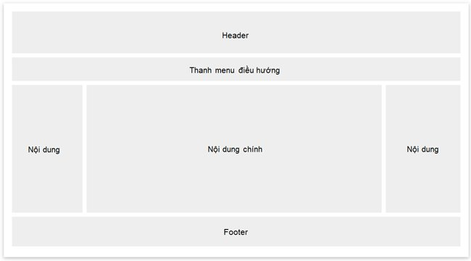
Giới thiệu về bố cục trang web
Bố cục website hay còn có tên gọi Layout website: Là cách sắp xếp, trình bày các yếu tố có trong bản thiết kế website, bao gồm căn chỉnh tỷ lệ/ khoảng cách/ lựa chọn vị trí các thành phần trên web để mang lại trải nghiệm tốt nhất cho người sử dụng khi ghé thăm web.
Tùy vào từng yêu cầu cụ thể mà sẽ có các cách thiết kế trình bày khác nhay, tuy nhiên về cơ bản thì hầu hết các trang web thường có các thành phần như: header, nav, banner, aside, main, footer

Slide 4
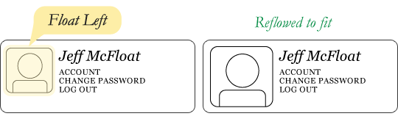

Giới thiệu về float
Thuộc tính Float sử dụng để chuyển một phần tử sang góc trái hoặc phải của không gian bao quanh nó, rất cần thiết trong việc định dạng bố cục trang.
Theo mặc định, tất cả các phần tử HTML là không float.
Thuộc tính Float có thể có một trong các giá trị sau:
left: Cố định phần tử về bên trái.
right: Cố định phần tử về bên phải.
none: Nằm tại chính vị trí của nó (trạng thái bình thường).
inherit (kế thừa): Phần tử kế thừa giá trị từ float cha.
Chú ý: Khi một thành phần được CSS float là left hoặc right thì tất cả các thẻ cùng cấp phía sau nó sẽ được tràn lên phía trên và lấp đầy chỗ trống của hàng chứa thẻ được CSS float left hoặc right.
Không thể áp dụng text-align cho các phần cha có các phần từ con đang float

Slide 5
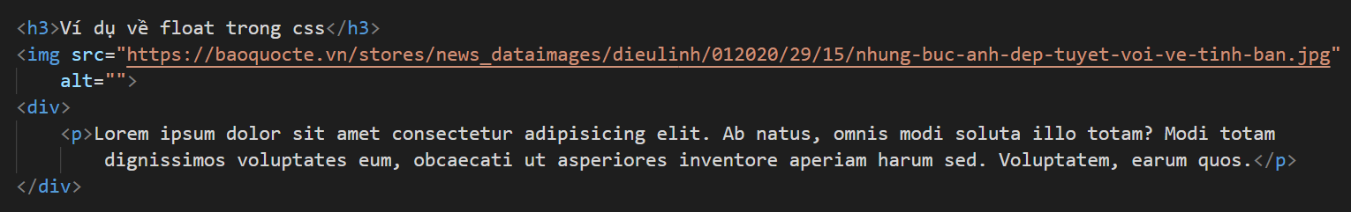
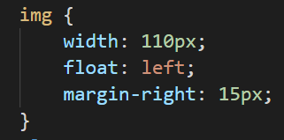
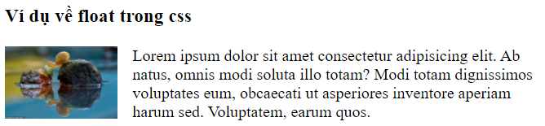
Giới thiệu về float

Slide 6
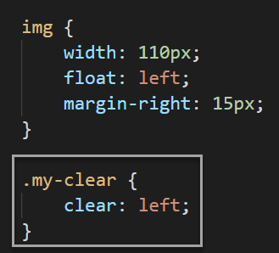
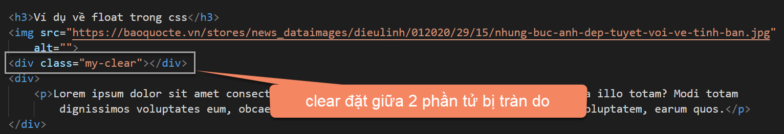
Thuộc tính clear
Clear gần như là ngược lại với float, nó sử dụng để giải quyết khi các phần tử bị tràn do float
Thuộc tính clear có thể có một trong các giá trị sau:
left: Tràn về phía bên trái.
right: Tràn về phía bên phải.
none: Cho phép tràn lên cả hai phía (mặc định).
both: Không cho phép tràn về bên nào
inherit (kế thừa): Phần tử kế thừa giá trị từ float cha.

Slide 7
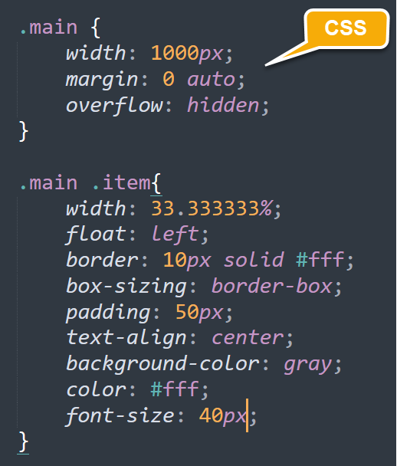
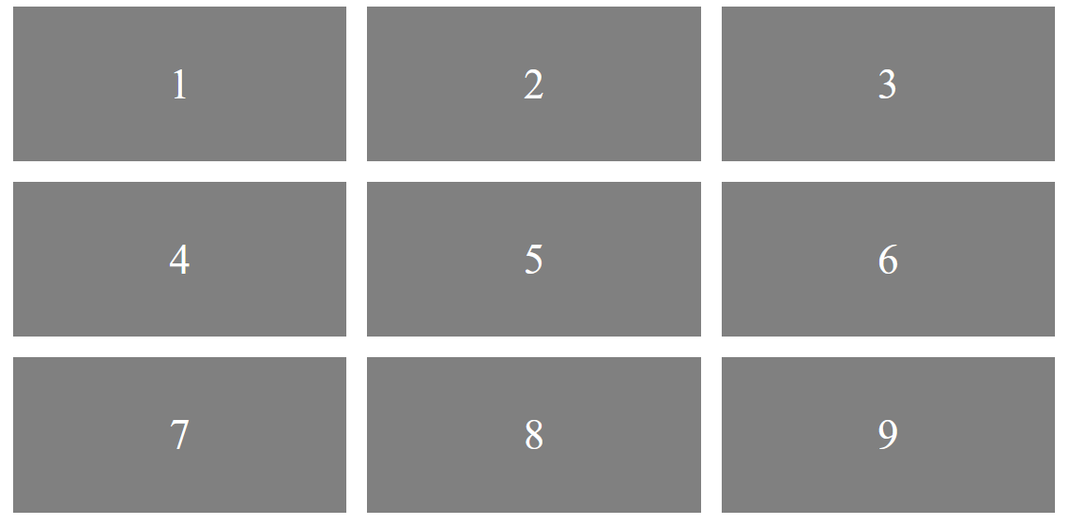
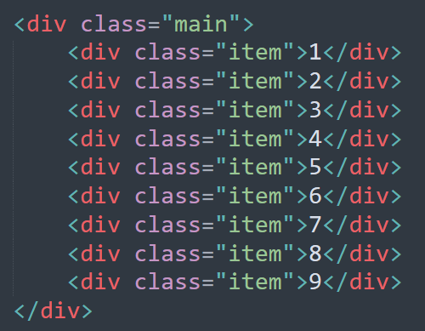
Định dạng bố cục lưới với float

Slide 8
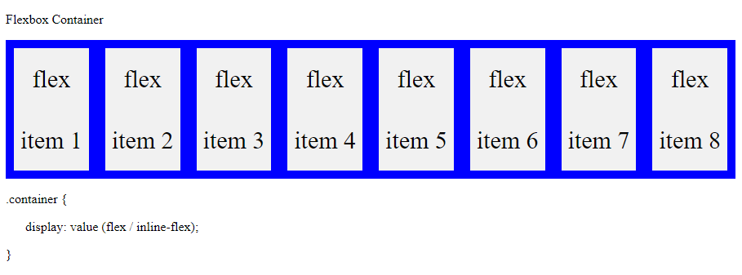
CSS Flexbox
Flexbox (hộp linh hoạt) là một hệ thống bố cục một chiều (theo chiều ngang hoặc chiều dọc).
Nhằm mục đích cung cấp một cách hiệu quả việc bố trí, căn chỉnh và phân phối không gian giữa các mục trong một thùng chứa (container), ngay cả khi kích thước của chúng không xác định hoặc kích thước động.
Cung cấp cho container khả năng thay đổi chiều rộng / chiều cao và thứ tự của item để lấp đầy không gian có sẵn (dễ phù hợp với tất cả các loại thiết bị hiển thị và kích thước màn hình).
Một flex container có thể mở rộng hoặc lấp đầy không gian có sẵn hoặc thu nhỏ item để tránh bị tràn.
CSS3 giới thiệu hai giá trị mới cho thuộc tính display là flex và inline-flex.

Slide 9

Các thuộc tính thường dùng cho flex
display
flex-direction
flex-wrap
flex-flow
justify-content
align-items
align-content
gap
order
flex-grow
flex-shrink
flex-basis
flex
align-self
Đối với flex container (Phần tử cha)
Đối với flex item (Các phần tử con)

Slide 10
Thuộc tính display
display: flex => giúp các thành phần chứa trong container trở nên linh hoạt.
display: inline-flex => giúp các thành phần chứa trong container trở nên linh hoạt nhưng dưới dạng inline.
Notes:
Bổ sung các thuộc tính của display

Slide 11
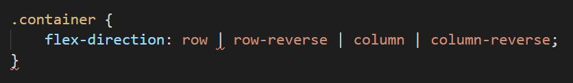
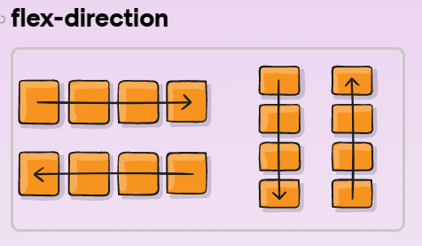
Thuộc tính flex-direction
flex-direction: xác định hướng của các flex item được đặt trong flex container, theo chiều ngang hoặc chiều dọc.
Giá trị: flex-direction: row | row-reverse | column | column-reverse;

Slide 12
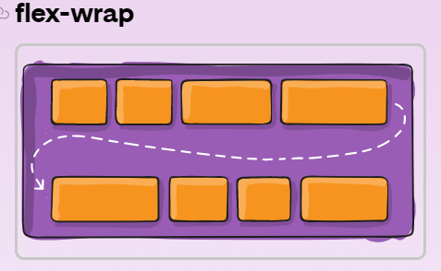
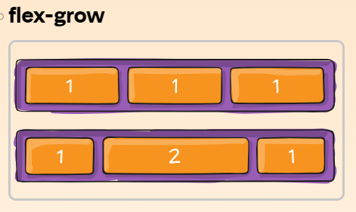
Thuộc tính flex-wrap, flex-flow
flex-wrap: xác định các flex item có bị ép vào một dòng đơn hay không, hay có thể được chia thành nhiều dòng.
flex-wrap: nowrap | wrap | wrap-reverse;
flex-flow: là một shorthand (gộp chung) cho các thuộc tính flex-direction và flex-wrap.
flex-flow: <flex-direction> || <flex-wrap>;

Slide 13
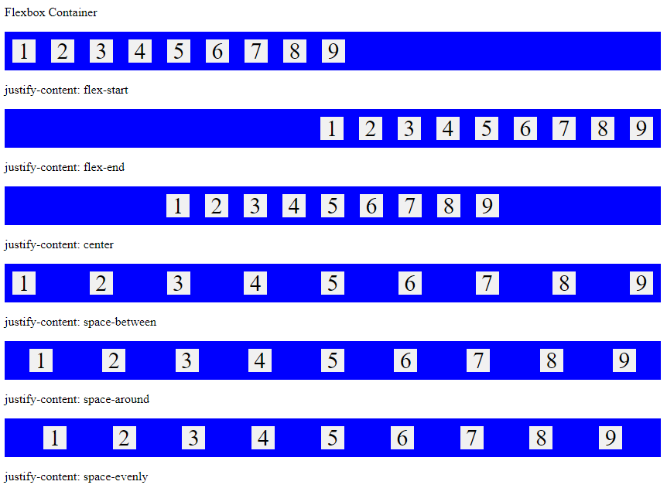
Thuộc tính justify-content
justify-content: khi các phần tử trong container không chứa hết trong chiều rộng của container, thuộc tính này sẽ xác định cách sắp xếp các phần tử ở trong container đó.
Giá trị có thể là
justify-content: flex-start | flex-end | center | space-between | space-around | space-evenly | start | end | left | right ... + safe | unsafe;

Slide 14
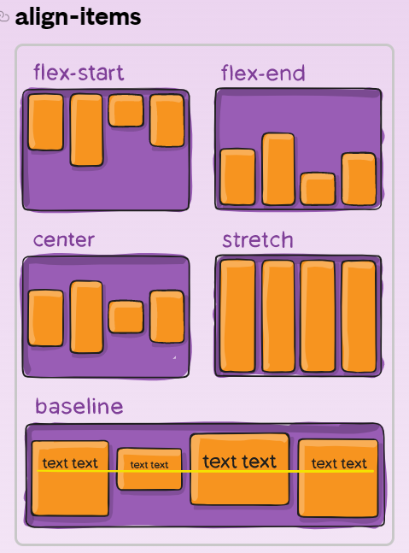
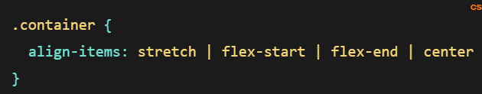
Thuộc tính align-items
align-items: điều chỉnh vị trí bắt đầu và căn chỉnh các item bên trong container theo dọc, theo trụ cross axis, chiều ngang hoặc chiều dọc phụ thuộc vào flex-direction.
align-items: stretch | flex-start | flex-end | center | baseline | first baseline | last baseline | start | end | self-start | self-end + ... safe | unsafe;

Slide 15
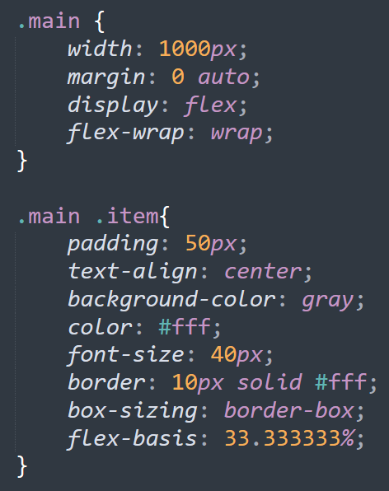
Ví dụ bố cục lưới với flex

Slide 16

Live demo
LIVE DEMO

Slide 17

HỎI ĐÁP

Slide 18

TRẢI NGHIỆM THỰC HÀNH

Slide 19






HỆ THỐNG ĐÀO TẠO CNTT QUỐC TẾ BACHKHOA - APTECH
TRÂN TRỌNG CẢM ƠN!
238 Hoàng Quốc Việt, Bắc Từ Liêm, Hà Nội
0968.27.6996
tuyensinh@bachkhoa-aptech.edu.vn
www.bachkhoa-aptech.edu.vn

